Slide 1
PERLOMBAAN ROBOT TRANSPORTER
#MakrabRobotResearch2023

Slide 2



TUJUAN
Mengajarkan prinsip dasar mekanik dan pemrograman robotik.
Mendorong kreativitas dan inovasi dalam merancang sebuah robot.
Mengenalan dasar dari IoT.
Melatih kerjasama antar anggota kelompok.

Slide 3


PENGERTIAN
Robot Transporter merupakan robot yang dirancang untuk mengangkut barang dari zona satu ke zona lainnya dengan menggunakan remot control (secara wireless). Umumnya robot ini mempunyai lengan elektronis yang digunakan untuk mengangkat beban.

Slide 4


Peraturan & Ketentuan
Setiap kelompok menyiapkan 3 orang untuk pertandingan terdiri dari: 1 joki dan 2 pengarah.
Posisi joki tidak boleh berpindah tempat (di belakang START) tapi untuk 2 anggota yang lain bebas untuk mengarahkan dan boleh berpindah-pindah.
Pertandingan di mulai dengan 2 robot.
Robot harus bisa melewati rintangan yang tersedia di dalam track.
Diatas robot terdapat barang yang harus dibawa sampai finish. Jika barang yang dibawa jatuh maka diulangi dari start atau dari CP (check point) terdekat.

Slide 5
Peraturan & Ketentuan
6.Robot bebas digerakan. Boleh untuk menggangu lawan untuk bergerak.
7.Waktu yang diberikan dalam 1 pertandingan selama 5 menit.
8.Jika tidak ada robot yang finish, maka diambil CP yang terjauh atau jauh robot yang ditempuh dengan waktu yang tercepat.
9.Di awal babak menggunakan sistem ranking dengan mengambil point ke-7
10.Kelompok yang lolos akan lanjut ke babak berikutnya.
11.Seluruh kelompok tetap harus menjaga semangat dan sportifitas saat maupun setelah pertandingan.

Slide 6
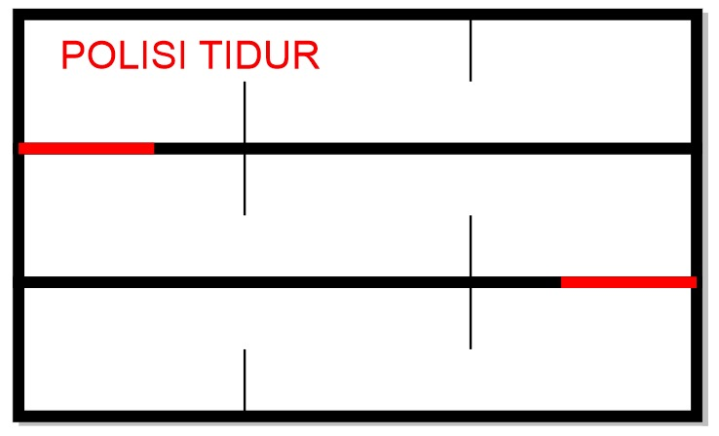

Track Perlombaan
P : 3 meter
L : 1,8 meter
START
CP 1
CP 2
FINISH

Slide 7
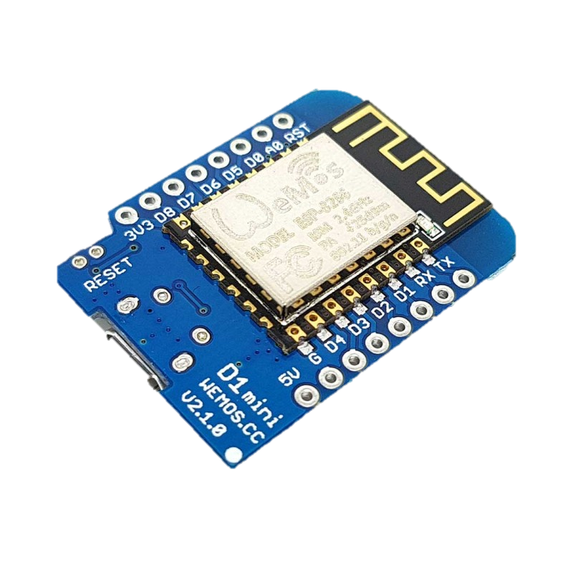
Komponen Yang Dibutuhkan
Wemos D1 Mini
Driver L298N
Battery 18650
BMS 1S
Kabel Jumper
Roda Motor DC Gearbox

Slide 8
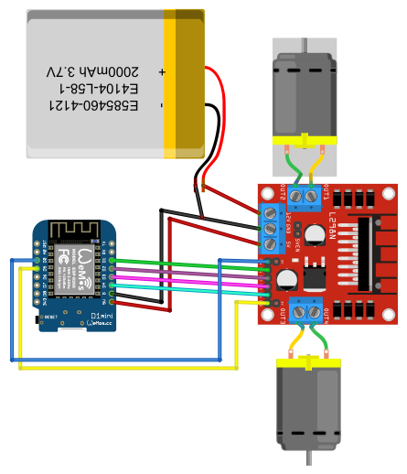
Rangkaian
Keterangan:
ENA – D0
IN1 – D1
IN2 – D2
IN3 – D3
IN4 – D4
ENB – D5

Slide 9
Program
https://github.com/IlhamAziz24/Project/blob/main/Project_Makrab.ino

Slide 10



Thank you
for listening!

